Slide 1
Презентация к уроку физической культуры
Учитель Андреев Юрий Владимирович,
ГБОУ школа № 297 г.Санкт-Петербурга

Slide 2
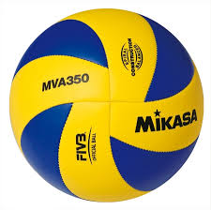
8 класс. Волейбол.
Тема урока:
Прием и передача мяча сверху и снизу двумя руками..

Slide 3
Образовательные задачи:
Совершенствовать технику передачи мяча сверху двумя руками.
Совершенствовать технику приема мяча снизу двумя руками.

Slide 4
Развивающие задачи:
Способствовать формированию и коррекции правильной осанки.
Способствовать развитию координационных способностей.
Способствовать развитию скоростных качеств.
Способствовать повышению функциональных возможностей организма.

Slide 5
Воспитательные задачи:
Способствовать воспитанию морально-волевых качеств.
Способствовать воспитанию культуры поведения и формированию межличностных отношений в коллективе.
Способствовать воспитанию трудолюбия, дисциплинированности, чувства коллективизма.

Slide 6
Место проведения: спортивный зал.
Инвентарь: волейбольные мячи.

